Slide 1
双工位内绕绕线机方案书
台州隆江自动化设备有限公司
台州市椒江区刘洋工业区广兴西路359号

Slide 2
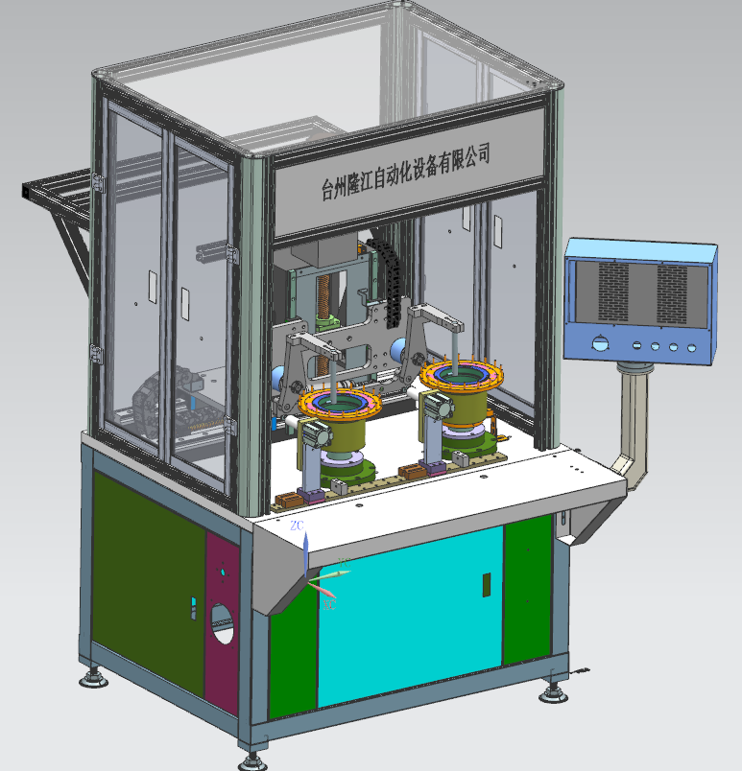
LJ-7HS双工位400中心绕线机方案

Slide 3
一、设备功能与工作流程
1.1 设备功能说明
广泛应用于各类永磁直流电机、电机制造绕线；
首末端自动预留定长线头；
自动绕线，自动分度
自动夹剪线（预留线头时按工艺需求预留长度）；
排线整齐、节省人力、材料（漆包线）；
采用台湾5轴联动数控系统控制；
手摇轮精度调机，调试方便、人性化；
机械配有定子定位装置，定子拉紧装置，自动剪线装置，断线检测装置；
机械结构设计合理，使设备运行速度更快、噪音更小、寿命更长、性能更加稳定、更易维护。

Slide 4
一、设备功能与工作流程
1.3 设备工作流程
人工放入未绕定子，放进绕线模具里面；
按下启动按钮，进行自动绕脚；
开始绕线；
然后绕第一极的第一槽，等绕好第一槽然后垮到第一极的第二槽；
绕好第一极再垮第二极的第一槽，绕好垮到第二极的第二槽；
全部绕完再自动剪线，拉线；
然后手工剪断垮桥线，拿出线圈定子；
工作完成；

Slide 5
控制面板
剪刀机构
启动按钮
操作台
夹具工装
外观为示意，以实际为准

Slide 6
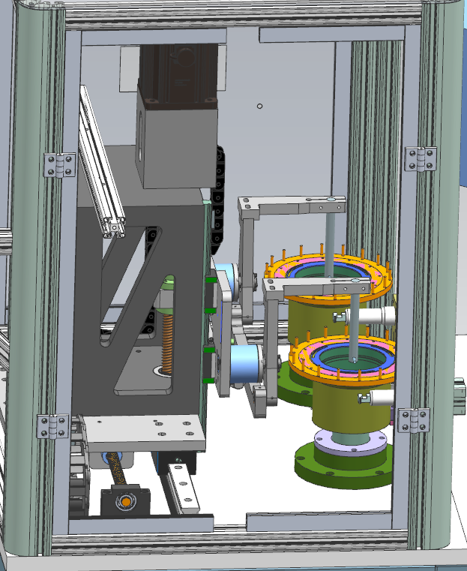
四、设备外观示意
4.2 侧面示意
飞叉旋转组件
绕线针杆支架
排线组件
绕线针杆
绕线针嘴
分度电机
X轴左右移动组件
外观为示意，以实际为准

Slide 7
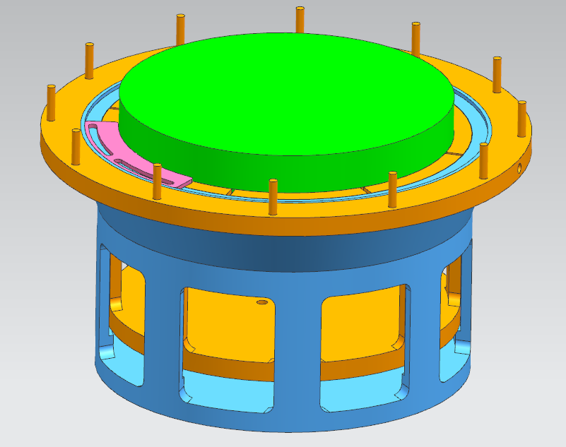
五、各部分介绍
5.1.0 绕线工装部分
产品（实际以客户为准）
限位片
挂线柱
过线圈
内夹紧模
外模
通过人工把产品放入主体工装里，人工取线，按下启动按钮内模抱住产品，针嘴进入开始绕线

Slide 8
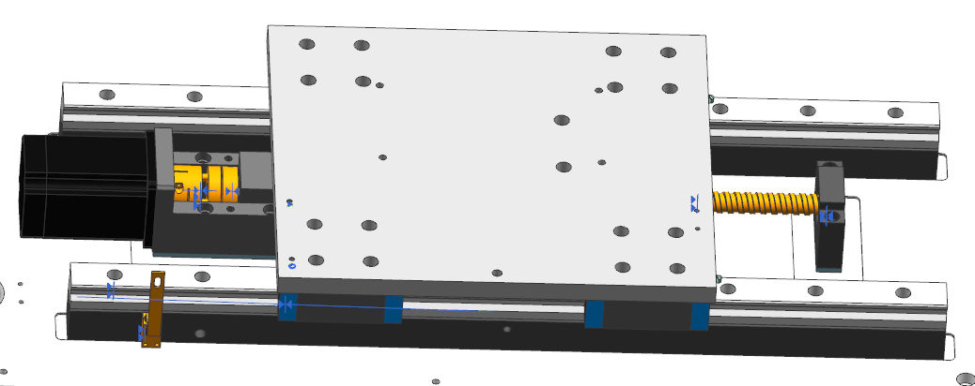
五、各部分介绍
5.2.0 X轴移动部分
X轴运动板
横向滚珠丝杠
X轴移动采用：伺服电机+进口TBI滚珠丝杆+进口SLM直线导轨结构，精度高，寿命长，噪音低，且移动过程中平稳可靠；
伺服电机

Slide 9
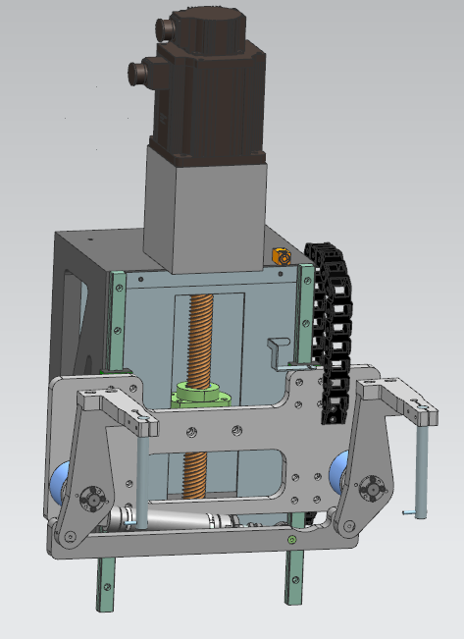
五、各部分介绍
5.3.1 主轴部分-绕线
绕线伺服电机
滚珠丝杆
绕线针杆
绕线针嘴
绕线Z轴移动采用：伺服电机+进口TBI滚珠丝杆+进口SLM直线导轨结构，精度高，寿命长，噪音低，且绕线过程中平稳可靠

Slide 10
六、设备基本参数与配置
6.1.0 技术参数
项目名称 | 技术参数 | 项目名称 | 技术参数
股数与适绕线径 | 单股：￠0.3-￠1.2mm 多股：≤0.6mm*6股 | 定子槽数 | 3、6、9、12、18、24、36等
定子直径 | ≤130MM | 线圈匝数 | 0-9999
定子内径 | ≥20mm | 绕线主轴转速 | 0-250rpm
定子叠高 | 10mm-80mm | 气源压力 | 5-7kg/cm2
整机功率 | 6.5kw | 电源 | AC380V 50/60Hz(三相五线)
毛重 | 610KG | 体积 | 1400*1600*1900mm
随机出厂配置清单
序号 | 物品名称 | 型号规格 | 数量
1 | 钨钢针（易损件） | 根据铁芯定制 | 2支
2 | 配机模具 |  | 1套
4 | 工具箱 |  | 1套
5 | 分度传动皮带 | 8M | 1条

Slide 11
六、设备基本参数与品牌配置
6.1.1 设备主要配置
驱动系统 |  |  | 控制系统
设计板块 | 标准配置 | 设计板块 |  | 配置标准
绕线主轴动力 | 台湾亿图伺服电机1.8KW | 控制系统 |  | 台湾亿图A6系统
排线动力 | 台湾亿图伺服电机1.0KW | 排线控制 |  | 三轴同步控制单元
分度控制 | 台湾亿图伺服电机2.9KW | 显示及操作系统 |  | 彩色8寸界面
工位动作 | 双工位一体 | 过线方式 |  | 自动过线 自动剪线
同步带 | 美国盖茨 | 开关模 |  | 自动开关脱模
导轨丝杠 | 德国SLM导轨 台湾TBI丝杆 | 操作按钮 |  | 法国施耐德
 | 滚珠丝杠 直线导轨 | 排线结构 |  | 精密排线
润滑系统 | 配自动油路/手压黄油泵

Slide 12
七、设备换型说明
7.1.1 更换定子时间
1)人工上下物料部分：5min
2)人工取线：1min
最长更换定子时间合计约6min

Slide 13
七、设备换型说明
7.1.1 更换模具时间
1)更换模具部分：10min
最长更换定子时间合计约10min

Slide 14
感谢观看

